Slide 1

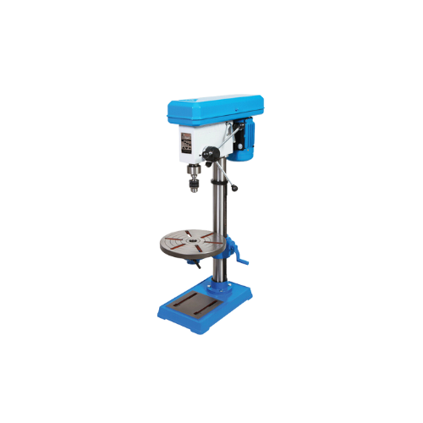
MÁY KHOAN ĐỂ BÀN
BÀI GIẢNG HUẤN LUYỆN AN TOÀN LAO ĐỘNG
BẢN QUYỀN THUỘC AN TOÀN NAM VIỆT

Slide 2
Một số vụ tai nạn lao động khi vận hành máy khoan để bàn
Khi sử dụng máy khoan để bàn (desktop drill machine), có một số nguy cơ và vụ tai nạn lao động thường gặp có thể xảy ra:
  Va chạm hoặc va đập không mong muốn
  Cắt, thủng da tay hoặc ngón tay
  Rơi vật liệu hoặc mảnh vỡ
  Không kiểm soát được công cụ
  Sự cố kỹ thuật

Slide 3
Tóm tắt bài học
1. Giới thiệu
2. Thành Phần Và Chức Năng Của máy khoan để bàn
3. Kiểm tra và bảo trì an toàn trước khi vận hành máy khoan để bàn
4. Quy trình vận hành an toàn máy khoan để bàn
5. Đánh giá rủi ro và quản lý mối nguy khi vận hành máy khoan để bàn
6. Các yếu tố ảnh hưởng đến an toàn lao động khi vận hành máy khoan để bàn
7. Đào tạo an toàn lao động về kỹ năng vận hành máy khoan để bàn
8. Ý nghĩa của an toàn lao động trong việc vận hành máy khoan để bàn

Slide 4
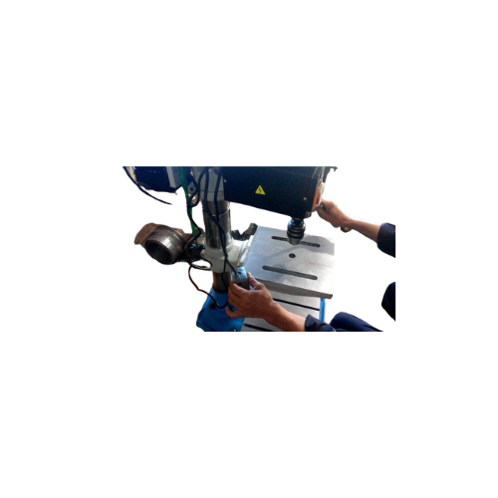
Giới thiệu
A. Tổng quan về tầm quan trọng của an toàn lao động khi vận hành máy khoan để bàn
An toàn lao động là một yếu tố cực kỳ quan trọng khi vận hành máy khoan để bàn (desktop drill machine). Việc đảm bảo an toàn trong môi trường làm việc không chỉ là nghĩa vụ pháp lý mà còn là điều cần thiết để đảm bảo sức khỏe và sự an toàn của người lao động.
Khi sử dụng máy khoan để bàn, có nhiều nguy cơ tiềm ẩn như bị thương tay, nguy hiểm do mắt bị lấm bẩn hoặc vật liệu phóng xa, hoặc nguy cơ cháy nổ do cách điện không tốt.

Slide 5
Giới thiệu
B. Các giao thức và quy định an toàn quan trọng khi vận hành máy khoan để bàn
Khi vận hành máy khoan để bàn (desktop drill machine), việc tuân thủ các giao thức và quy định an toàn là rất quan trọng để đảm bảo sự an toàn của người làm việc và ngăn ngừa các tai nạn không mong muốn.
Các quy định này bao gồm việc đảm bảo máy khoan được lắp đặt và bảo trì đúng cách theo hướng dẫn của nhà sản xuất. Điều này bao gồm việc sử dụng nguồn điện phù hợp với yêu cầu của máy khoan và kiểm tra thường xuyên tình trạng dây điện và phích cắm để tránh nguy cơ chập điện.

Slide 6
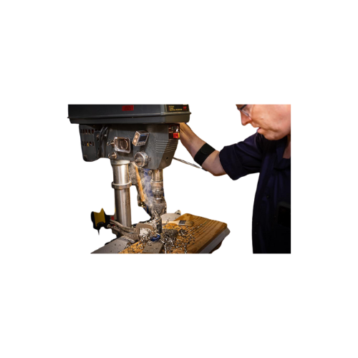
Thành Phần Và Chức Năng Của máy khoan để bàn
A. Các thành phần khác nhau của máy khoan để bàn:
Trước tiên là động cơ: Đây là thành phần chính của máy khoan, tạo ra sức mạnh để quay trục khoan. Động cơ có thể được điều khiển bằng điện hoặc khí nén, tùy thuộc vào loại máy.
Tiếp theo là trục khoan: Đây là thành phần chịu trách nhiệm quay và đưa mũi khoan vào vật liệu. Trục khoan thường được làm từ thép carbon cứng hoặc hợp kim.

Slide 7
Thành Phần Và Chức Năng Của máy khoan để bàn
B. Cấu trúc và nguyên lý hoạt động của máy khoan để bàn:
Máy khoan để bàn (desktop drill machine) có cấu trúc đơn giản nhưng hiệu quả trong việc khoan các vật liệu như gỗ, kim loại, hoặc nhựa.
Cấu trúc chính của máy bao gồm một động cơ điện hoặc khí nén, một trục khoan, một tay cầm để điều khiển và một mặt bàn để đặt vật liệu cần khoan.

Slide 8
Thành Phần Và Chức Năng Của máy khoan để bàn
C. Ứng dụng trong ngành ngành cơ khí của máy khoan để bàn:
Máy khoan để bàn (desktop drill machine) là một công cụ quan trọng trong ngành cơ khí với nhiều ứng dụng đa dạng. Trong ngành cơ khí, máy khoan để bàn được sử dụng để thực hiện các tác vụ khoan lỗ trên các vật liệu như kim loại, nhựa, gỗ và composite.
Các ứng dụng chính của máy khoan bao gồm khoan lỗ trên tấm kim loại để lắp ráp, tạo lỗ ren và lỗ vít, hoặc khoan lỗ trên các bề mặt khác nhau để lắp đặt các linh kiện cơ khí.

Slide 9
Thành Phần Và Chức Năng Của máy khoan để bàn
D. Những rủi ro liên quan đến việc vận hành máy khoan để bàn:
Việc vận hành máy khoan để bàn (desktop drill machine) có thể mang đến một số rủi ro và nguy cơ nghiêm trọng nếu không tuân thủ các quy tắc an toàn và sử dụng máy đúng cách.
Một trong những rủi ro chính là nguy cơ bị thương tay hoặc ngón tay trong quá trình khoan. Nếu không đeo đủ trang bị bảo hộ như găng tay và không tuân thủ quy tắc an toàn, người sử dụng có thể bị mũi khoan hoặc các bộ phận của máy gây thương tích.

Slide 10
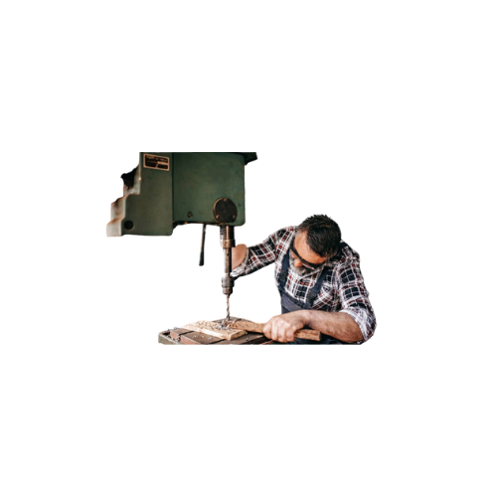
Kiểm tra và bảo trì an toàn trước khi vận hành máy khoan để bàn
A. Kiểm tra an toàn trước khi vận hành máy khoan để bàn
Trước khi vận hành máy khoan để bàn (desktop drill machine), việc thực hiện các kiểm tra an toàn là rất quan trọng để đảm bảo tính an toàn và hiệu quả của quá trình làm việc. Đầu tiên, bạn cần kiểm tra kỹ lưỡng trạng thái của máy.
Đảm bảo rằng máy khoan được cắm vào nguồn điện chính xác và dây điện không bị hư hỏng. Kiểm tra các nút điều khiển và công tắc để đảm bảo chúng hoạt động đúng cách.

Slide 11
Kiểm tra và bảo trì an toàn trước khi vận hành máy khoan để bàn
B. Hướng dẫn bảo trì máy khoan để bàn định kỳ
Thường xuyên vệ sinh và lau chùi: Dọn dẹp máy khoan bằng cách lau sạch bụi và dầu mỡ tích tụ trên bề mặt. Đảm bảo rằng các khe hở và bộ phận quan trọng được làm sạch để tránh sự cố khi vận hành.
Kiểm tra và bôi trơn các bộ phận chuyển động: Kiểm tra các bộ phận như trục khoan, vòng bi, đai truyền động và bôi trơn chúng định kỳ. Việc bôi trơn đảm bảo các bộ phận di chuyển mượt mà và không gây ma sát quá mức.

Slide 12
Quy trình vận hành an toàn máy khoan để bàn
A. Hướng dẫn từng bước về quy trình vận hành máy khoan để bàn an toàn:
Chuẩn bị môi trường làm việc: Đảm bảo khu vực làm việc xung quanh máy khoan được dọn dẹp, không có vật dụng lộn xộn hay cản trở. Đặt máy khoan trên một bề mặt phẳng và ổn định để tránh bị lung lay trong quá trình vận hành.
Đeo đồ bảo hộ cá nhân: Trước khi bắt đầu, đảm bảo bạn đã đeo đủ trang bị bảo hộ cá nhân như kính bảo hộ, mặt nạ, và găng tay. Đây là các bước cơ bản nhưng rất quan trọng để bảo vệ mắt và tay trong quá trình làm việc.

Slide 13
Quy trình vận hành an toàn máy khoan để bàn
B. Các biện pháp xử lý khẩn cấp và cơ chế ứng phó sự cố khi vận hành máy khoan để bàn:
Dừng ngay máy khoan: Nếu bạn phát hiện bất kỳ dấu hiệu sự cố hoặc nguy hiểm nào trong quá trình vận hành, hãy ngừng ngay máy khoan bằng cách tắt nguồn hoặc nhấn nút dừng khẩn cấp (nếu có).
Đánh giá tình hình: Sau khi dừng máy, đánh giá tình hình và xác định nguyên nhân của sự cố. Nếu cần, kiểm tra vật liệu, máy móc và các bộ phận để xác định mức độ hư hỏng và nguy cơ.

Slide 14
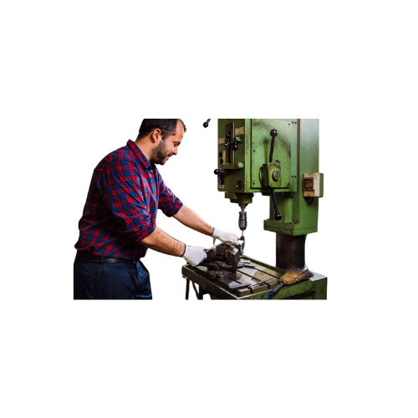
Đánh giá rủi ro và quản lý mối nguy khi vận hành máy khoan để bàn
A. Nhận diện các rủi ro, mối nguy hiểm tiềm ẩn trong vận hành máy khoan để bàn:
Nguy cơ chấn thương tay và ngón tay: Khi sử dụng máy khoan, có nguy cơ cao bị chấn thương tay và ngón tay do sự va đập của mũi khoan hoặc bộ phận máy.
Nguy cơ nhiễm điện: Máy khoan là thiết bị điện, do đó, nguy cơ bị điện giật luôn tồn tại. Việc sử dụng máy khoan trong môi trường ẩm ướt hoặc không đảm bảo cách điện đúng cách có thể gây nguy hiểm.

Slide 15
Đánh giá rủi ro và quản lý mối nguy khi vận hành máy khoan để bàn
B. Các chiến lược phòng ngừa mối nguy hiệu quả khi vận hành máy khoan để bàn:
1. Kiểm tra và bảo dưỡng định kỳ máy khoan để bàn để việc vận hành an toàn
  Kiểm tra điện và dây cáp: Thường xuyên kiểm tra dây điện và phích cắm để đảm bảo không có hư hỏng hoặc đứt gãy. Các thiết bị điện nên được bảo vệ đầy đủ và đảm bảo cách điện tốt để tránh nguy cơ điện giật.
  Kiểm tra bộ phận chuyển động: Kiểm tra trục khoan, động cơ và các bộ phận chuyển động khác để đảm bảo chúng hoạt động mượt mà và không có dấu hiệu hỏng hóc. Bôi trơn các bộ phận này định kỳ để giữ cho máy hoạt động trơn tru và tránh ma sát quá mức.

Slide 16
Đánh giá rủi ro và quản lý mối nguy khi vận hành máy khoan để bàn
B. Các chiến lược phòng ngừa mối nguy hiệu quả khi vận hành máy khoan để bàn:
2. Tuân thủ các quy định an toàn lao động để việc vận hành an toàn máy khoan để bàn an toàn
  Đào tạo và huấn luyện: Trước khi sử dụng máy khoan, hãy đảm bảo rằng người vận hành đã được đào tạo về việc sử dụng máy và hiểu rõ các nguyên tắc an toàn khi làm việc với thiết bị này.
  Đeo đồ bảo hộ cá nhân: Trang bị đủ các trang thiết bị bảo hộ cá nhân như kính bảo hộ, mặt nạ, găng tay và nón bảo hiểm (nếu cần thiết). Việc đeo đồ bảo hộ giúp bảo vệ người sử dụng khỏi các nguy cơ chấn thương trong quá trình vận hành máy khoan.

Slide 17
Đánh giá rủi ro và quản lý mối nguy khi vận hành máy khoan để bàn
B. Các chiến lược phòng ngừa mối nguy hiệu quả khi vận hành máy khoan để bàn:
3. Xác định và đánh dấu vùng an toàn khi vận hành máy khoan để bàn
  Xác định vùng nguy hiểm: Đầu tiên, nhận diện các vùng nguy hiểm xung quanh máy khoan như vùng xoay quay của mũi khoan, vùng làm việc trực tiếp, và các vật liệu cần khoan. Những vùng này có nguy cơ chấn thương cao nên cần được chú ý đặc biệt.
  Đánh dấu vùng an toàn: Sau khi xác định các vùng nguy hiểm, hãy đánh dấu rõ ràng vùng an toàn xung quanh máy khoan. Sử dụng các biển báo, dải rào hoặc vạch kẻ để chỉ ra những khu vực mà người làm việc nên tránh xa để tránh nguy cơ chấn thương.

Slide 18
Đánh giá rủi ro và quản lý mối nguy khi vận hành máy khoan để bàn
B. Các chiến lược phòng ngừa mối nguy hiệu quả khi vận hành máy khoan để bàn:
4. Sử dụng thiết bị bảo hộ cá nhân khi vận hành máy khoan để bàn
  Kính bảo hộ: Đeo kính bảo hộ để bảo vệ mắt khỏi các mảnh vụn vật liệu, bụi và tia lửa có thể phát sinh trong quá trình khoan.
  Mặt nạ hô hấp: Sử dụng mặt nạ hô hấp để ngăn ngừa hít phải bụi và hơi hóa chất từ vật liệu khi khoan vào các bề mặt.

Slide 19
Đánh giá rủi ro và quản lý mối nguy khi vận hành máy khoan để bàn
B. Các chiến lược phòng ngừa mối nguy hiệu quả khi vận hành máy khoan để bàn:
5. Quy trình khẩn cấp và phản ứng trong trường hợp sự cố khi vận hành máy khoan để bàn
  Dừng ngay máy khoan: Nếu bạn phát hiện bất kỳ sự cố nào trong quá trình vận hành, hãy dừng ngay máy khoan bằng cách nhấn nút dừng khẩn cấp hoặc tắt nguồn. Việc ngừng máy sẽ giúp ngăn chặn các nguy cơ tiềm ẩn và bảo vệ an toàn.
  Đánh giá tình hình: Sau khi dừng máy, đánh giá tình hình để xác định nguyên nhân của sự cố. Hãy kiểm tra xem liệu có ai bị thương hoặc có nguy cơ tiềm tàng nào khác.

Slide 20
Đánh giá rủi ro và quản lý mối nguy khi vận hành máy khoan để bàn
B. Các chiến lược phòng ngừa mối nguy hiệu quả khi vận hành máy khoan để bàn:
6. Tham gia các khóa học an toàn lao động khi vận hành máy khoan để bàn
  Huấn luyện an toàn vệ sinh lao động không chỉ là yêu cầu pháp lý mà còn là cam kết đối với sự an toàn và sức khỏe của người lao động.
  Nó giúp nhân viên nhận biết và đối phó với các nguy cơ và tình huống nguy hiểm, từ đó giảm thiểu tai nạn, thương tích hoặc tử vong trong công việc hàng ngày.

Slide 21

Các yếu tố ảnh hưởng đến an toàn lao động khi vận hành máy khoan để bàn
A. Điều kiện thời tiết ảnh hưởng như thế nào đến việc vận hành máy khoan để bàn
Độ ẩm: Điều kiện thời tiết ẩm ướt có thể làm tăng nguy cơ sự cố điện hoặc gây ra các vấn đề về độ bám dính và ma sát khi khoan vào các vật liệu như gỗ hoặc kim loại.
Nhiệt độ: Nhiệt độ quá cao hoặc quá thấp cũng có thể ảnh hưởng đến hiệu suất và tuổi thọ của máy khoan. Ví dụ, nếu máy hoạt động ở nhiệt độ quá cao, nó có thể dẫn đến quá nhiệt và gây hỏng hóc các linh kiện bên trong máy. Trong trường hợp này, cần đảm bảo máy được vận hành trong môi trường có điều kiện nhiệt độ ổn định.

Slide 22
Các yếu tố ảnh hưởng đến an toàn lao động khi vận hành máy khoan để bàn
B. Môi trường làm việc ảnh hưởng như thế nào đến việc vận hành máy khoan để bàn
Độ thông gió: Một môi trường làm việc thiếu thông gió có thể dẫn đến tăng nhiệt độ và gây ra mệt mỏi cho người làm việc. Nhiệt độ cao có thể làm tăng nguy cơ quá nhiệt máy khoan và làm giảm hiệu suất làm việc.
Độ ẩm và bụi: Môi trường có độ ẩm cao và chứa nhiều bụi có thể gây ra các vấn đề về ma sát và làm giảm tuổi thọ của các bộ phận máy khoan. Bụi và hơi nước cũng có thể gây ảnh hưởng đến hiệu suất làm việc và an toàn của máy.

Slide 23
Các yếu tố ảnh hưởng đến an toàn lao động khi vận hành máy khoan để bàn
C. Tình trạng kỹ thuật của máy khoan để bàn ảnh hưởng như thế nào đến việc vận hành máy khoan để bàn
Độ sắc lưỡi khoan: Lưỡi khoan cần phải sắc để có khả năng khoan hiệu quả và nhanh chóng. Lưỡi khoan không sắc có thể gây ra ma sát lớn, làm giảm hiệu suất khoan và tăng nguy cơ mòn hao.
Bộ phận điều chỉnh và bảo trì: Các bộ phận điều chỉnh của máy khoan như cần khoan, đai đai và các khớp nối cần được bảo trì định kỳ để đảm bảo hoạt động trơn tru và chính xác.

Slide 24
Các yếu tố ảnh hưởng đến an toàn lao động khi vận hành máy khoan để bàn
D. Kiến thức an toàn và kỹ năng của người lao động ảnh hưởng như thế nào đến việc vận hành máy khoan để bàn
Hiểu biết về an toàn lao động: Kiến thức về các nguy cơ và biện pháp an toàn trong quá trình vận hành máy khoan giúp người lao động nhận diện và đối phó với các tình huống nguy hiểm một cách chính xác và kịp thời.
Kỹ năng sử dụng máy móc: Sự thành thạo trong việc sử dụng máy khoan, bao gồm cách điều khiển máy, thay đổi các phụ kiện và bảo trì cơ bản, giúp tăng tính an toàn và hiệu quả của quá trình vận hành.

Slide 25
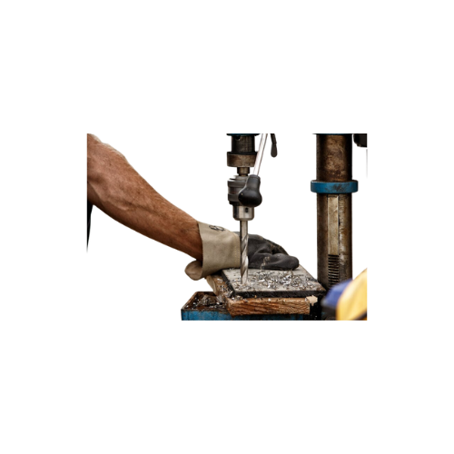
Đào tạo an toàn lao động về kỹ năng vận hành máy khoan để bàn an toàn
A. Tại sao người vận hành máy khoan để bàn cần phải được đào tạo an toàn lao động:
Đầu tiên, đào tạo an toàn lao động giúp người vận hành hiểu và nhận thức đầy đủ về các nguy cơ và tình huống nguy hiểm có thể xảy ra trong quá trình vận hành máy khoan.
Việc nhận biết được các nguy cơ này sẽ giúp họ đưa ra các biện pháp phòng ngừa và ứng phó thích hợp để tránh tai nạn và thương tích.

Slide 26
Đào tạo an toàn lao động về kỹ năng vận hành máy khoan để bàn an toàn
B. Huấn luyện an toàn lao động vận hành máy khoan để bàn ở đâu?
An Toàn Nam Việt là trung tâm chuyên huấn luyện an toàn lao động uy tín và chất lượng ở Việt Nam hiện nay. Với các buổi huấn luyện an toàn lao động được diễn ra liên tục tại các xưởng sản xuất, nhà máy hoặc công trường xây dựng trên khắp cả nước (63 tỉnh thành tại Việt Nam).
Đảm bảo cho việc huấn luyện được hiệu quả, An Toàn Nam Việt chuẩn bị cẩn thận, tỉ mỉ từng tí một dù là nhỏ nhất. Từ việc chuẩn bị công cụ, dụng cụ, thiết bị giảng dạy đến giáo trình, tài liệu, âm thanh, ánh sáng.

Slide 27
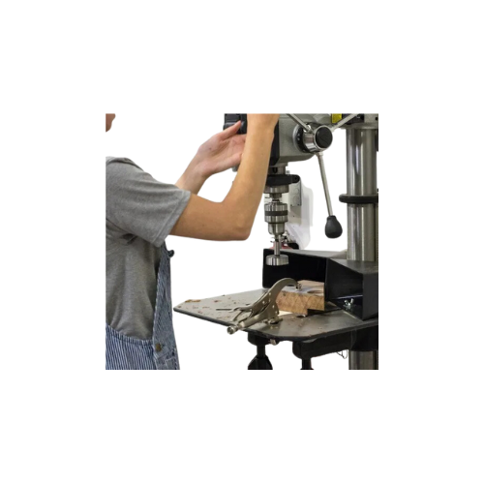
Ý nghĩa của an toàn lao động trong việc vận hành máy khoan để bàn
A. Tầm quan trọng của việc duy trì an toàn lao động trong vận hành máy khoan để bàn
Thứ nhất, an toàn lao động giúp ngăn ngừa các tai nạn và thương tích trong quá trình vận hành máy khoan. Việc tuân thủ các quy tắc an toàn và sử dụng thiết bị bảo hộ đúng cách sẽ giảm thiểu nguy cơ gây thương tích cho người lao động.
Thứ hai, duy trì an toàn lao động cũng có tác động tích cực đến hiệu suất công việc. Khi người lao động cảm thấy an toàn và được đào tạo đúng cách, họ có thể làm việc hiệu quả hơn mà không phải lo lắng về sự cố hoặc tai nạn.

Slide 28
Ý nghĩa của an toàn lao động trong việc vận hành máy khoan để bàn
B. Biện pháp an toàn quan trọng cần nắm được trước khi vận hành máy khoan để bàn
Đeo đồ bảo hộ cá nhân: Trước khi bắt đầu vận hành máy khoan, người lao động cần đảm bảo đeo đầy đủ đồ bảo hộ cá nhân như mũ bảo hiểm, kính bảo hộ, mặt nạ hoặc khẩu trang để bảo vệ đầu, mặt và đôi mắt khỏi các tác động tiềm ẩn.
Kiểm tra máy khoan trước khi sử dụng: Trước khi bật máy, cần kiểm tra kỹ máy khoan để đảm bảo rằng các bộ phận hoạt động bình thường và không có sự cố. Nếu phát hiện bất kỳ vấn đề gì, cần thông báo cho người quản lý hoặc kỹ thuật viên để tiến hành sửa chữa.

Slide 29
Cảm ơn các bạn đã theo dõi
Mọi thắc mắc về bài giảng xin liên hệ với chúng tôi theo thông tin bên dưới:
CÔNG TY TNHH HUẤN LUYỆN AN TOÀN VÀ QUAN TRẮC MÔI TRƯỜNG NAM VIỆT (AN TOÀN NAM VIỆT)
Địa chỉ: Lầu 2, số 655 Đường Điện Biên Phủ, Phường 25, Quận Bình Thạnh, Thành phố Hồ Chí Minh, Việt Nam
Hotline 0908.111.791
Website https://antoannamviet.com/
Email: Lienhe@antoannamviet.com

